Slide 1
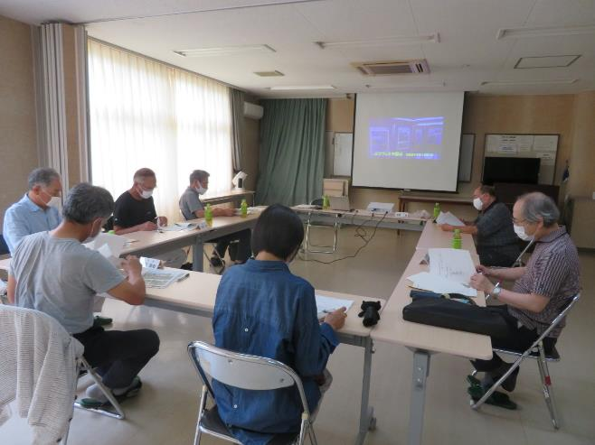
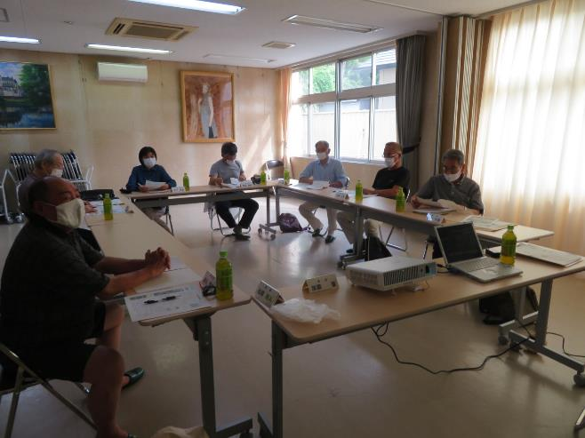
植田川クリーンサークル 令和２年９月２３日（水）
運 営 会 議 高針コミセンにて
コロナ感染防止策の検討
集合（密）をしない・参加者名簿作成・マスク着用
こども会も参加

Slide 2
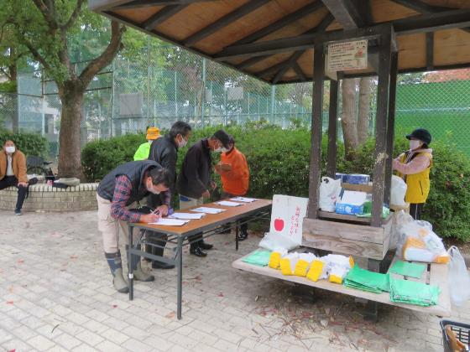
植田川清掃活動 令和２年１１月７日（土） くもり
約1６0名の参加者 参加者名簿記入
（子供会の協力大！）
コロナ感染防止策
密にならない。マスク着用

Slide 3
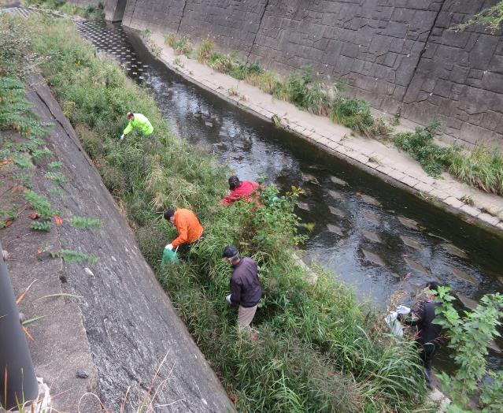
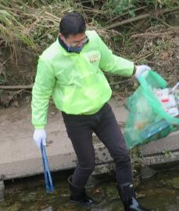
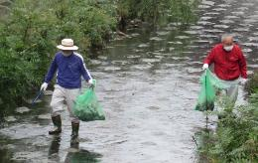
植田川清掃活動 令和２年11月７日（土） くもり
多数の参加者
行政の方も参加

Slide 4
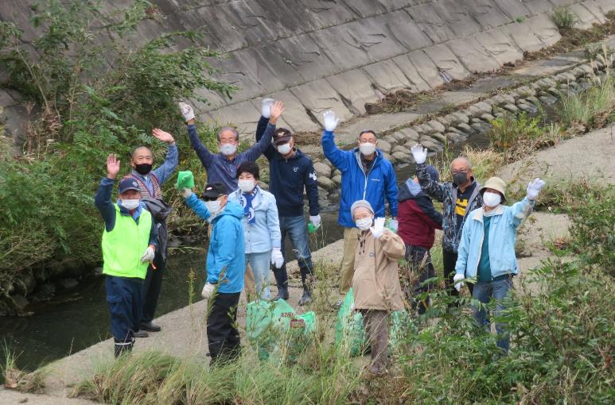
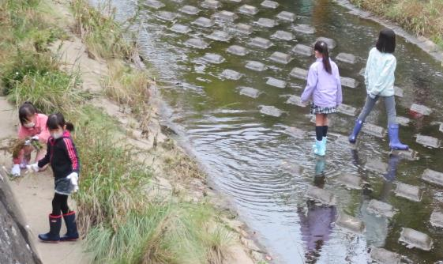
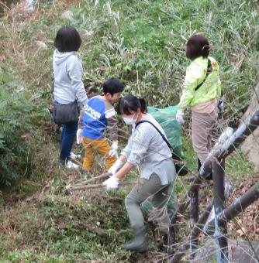
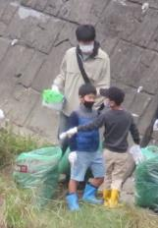
植田川清掃活動
令和元年11月2日（土） 晴天
子ども会も活躍
高針学区の皆様

Slide 5
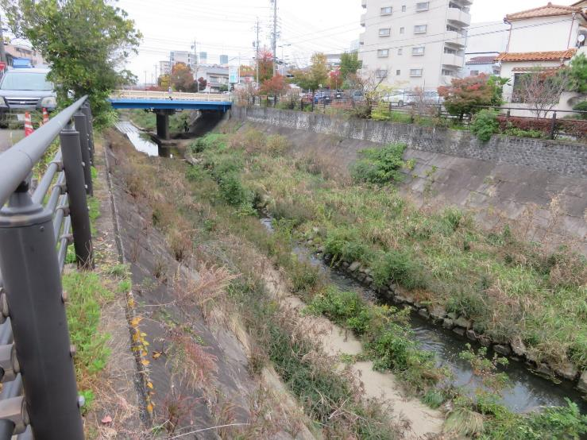
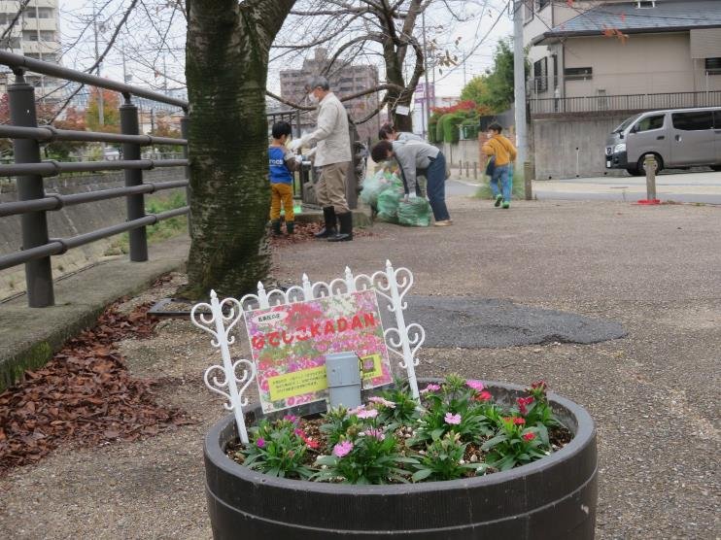
植田川清掃
令和２年11月７日（土） くもり
おかげさまで綺麗になりました

Slide 6
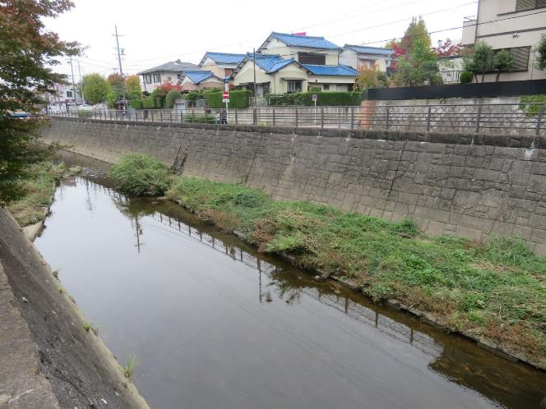
植田川清掃
令和２年11月７日（土） くもり
おかげさまで綺麗になりました

Slide 7
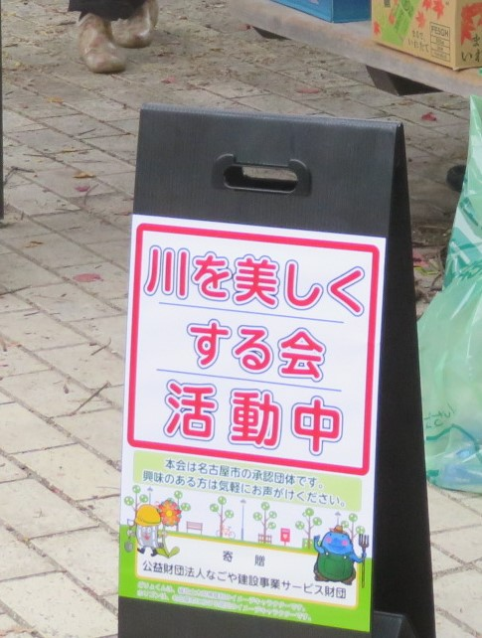
活動 の 表示

Slide 8
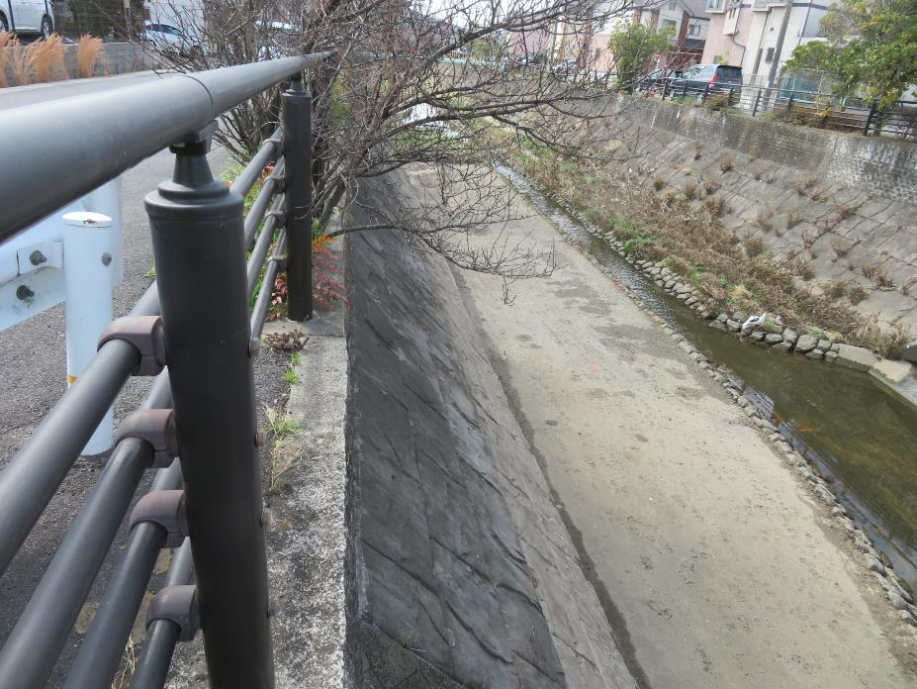
令和３年３月 土 砂 撤 去

Slide 9
５月３０日(日）

Slide 10
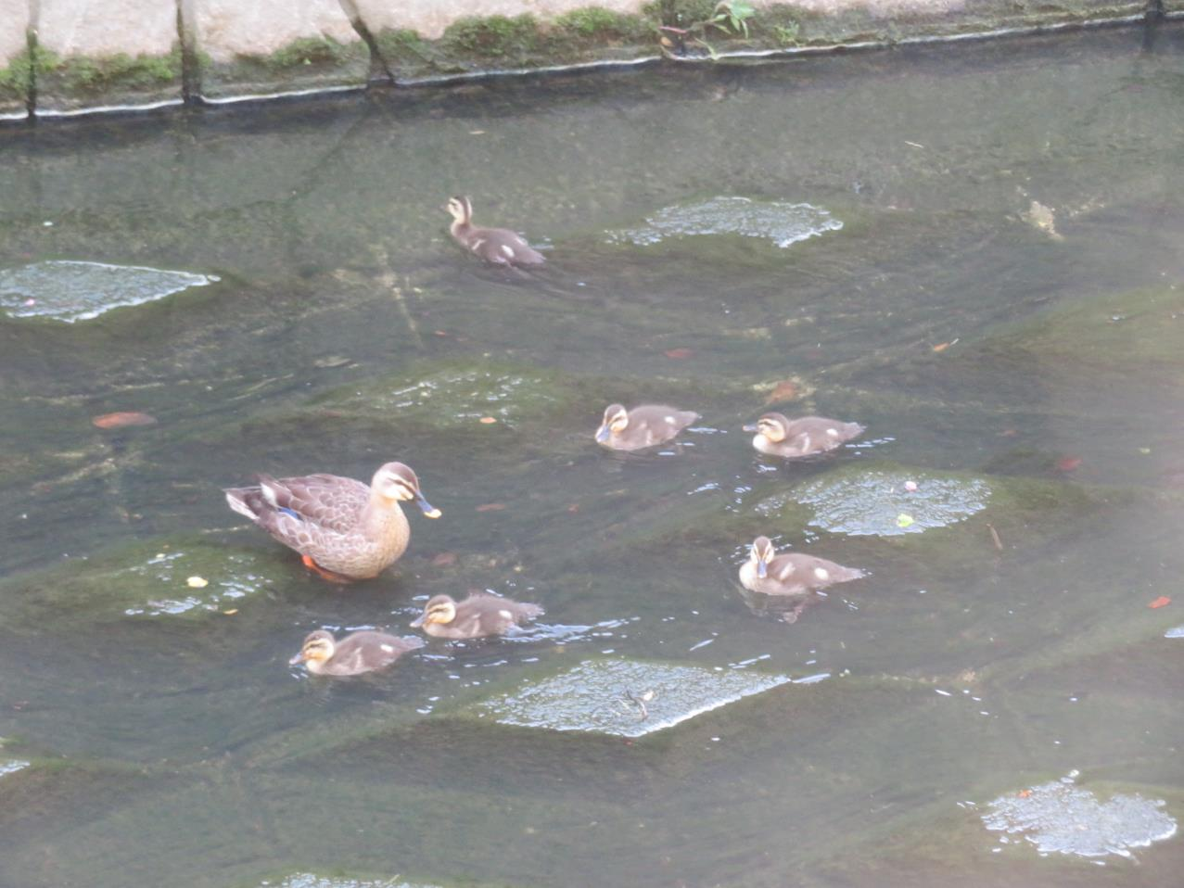
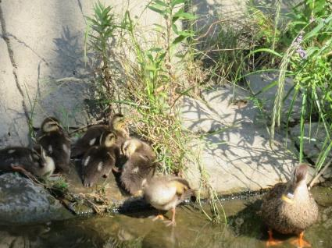
５月３０日撮影 １０羽 → 6羽 6月7日からは、見なくなった。

Slide 11
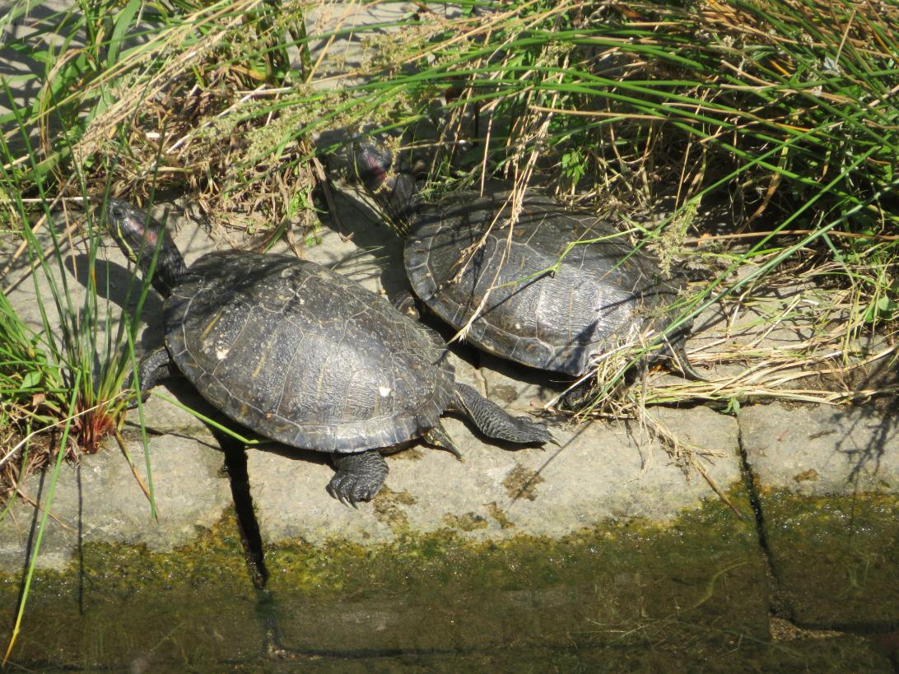

Slide 12
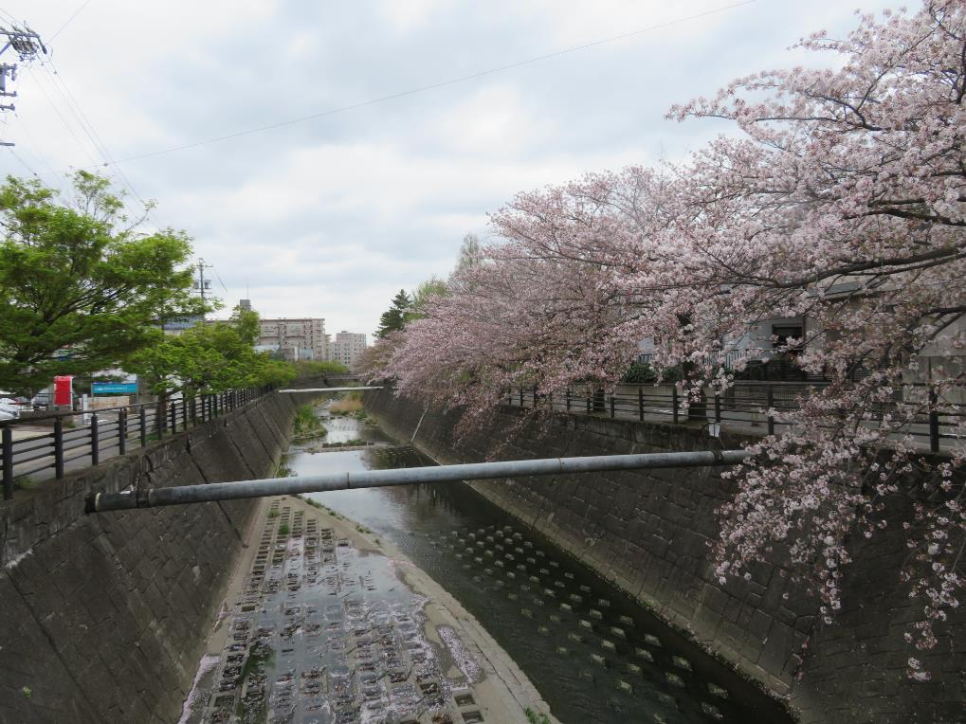
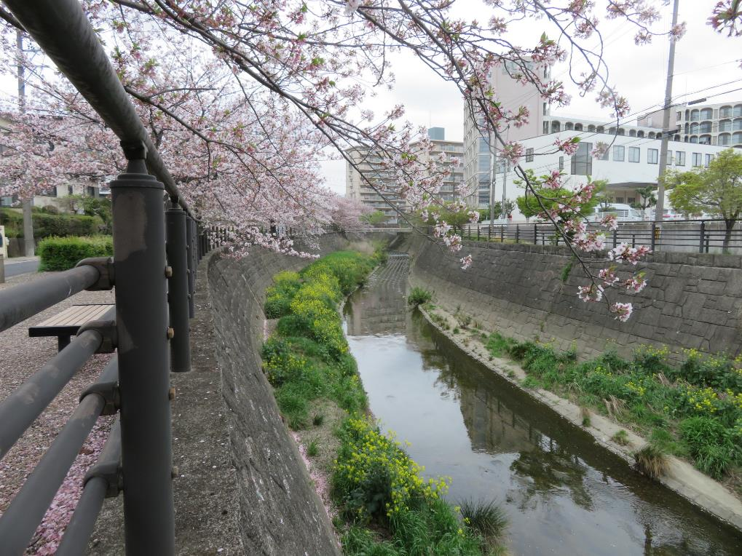
４月３日(土）撮影

Slide 13
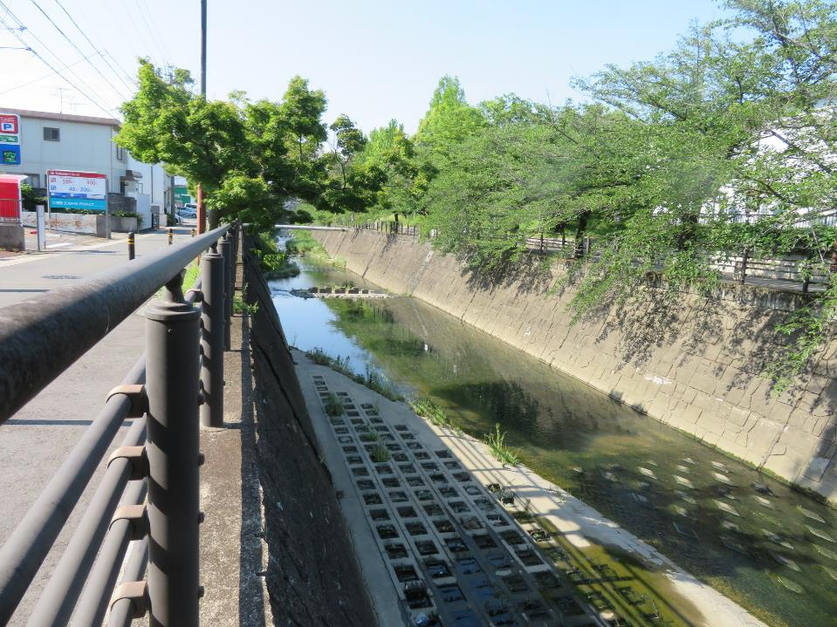
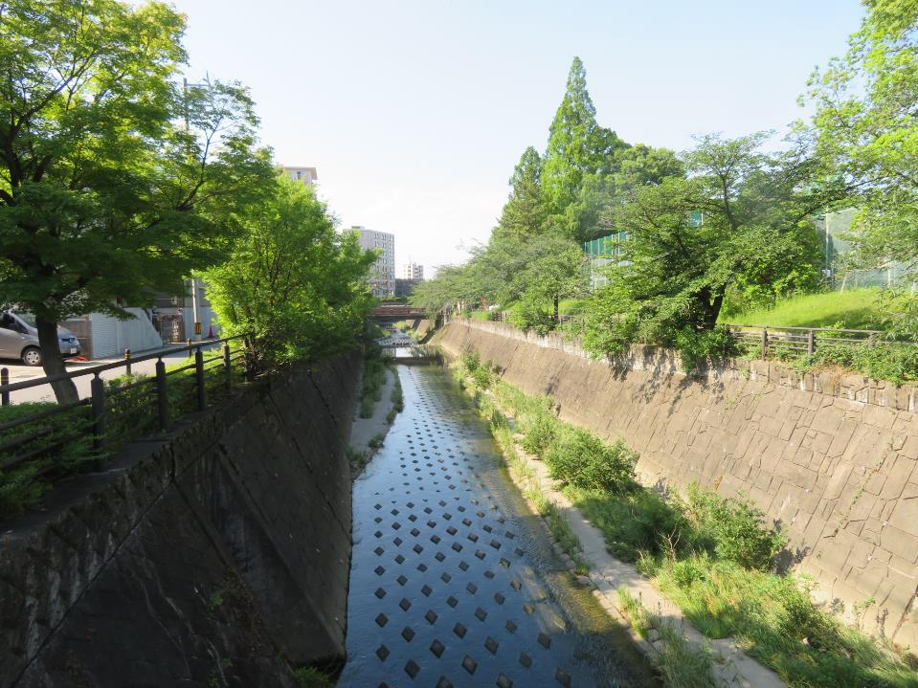
５月３０日撮影

Slide 14
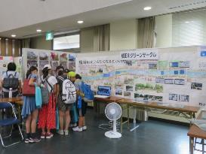
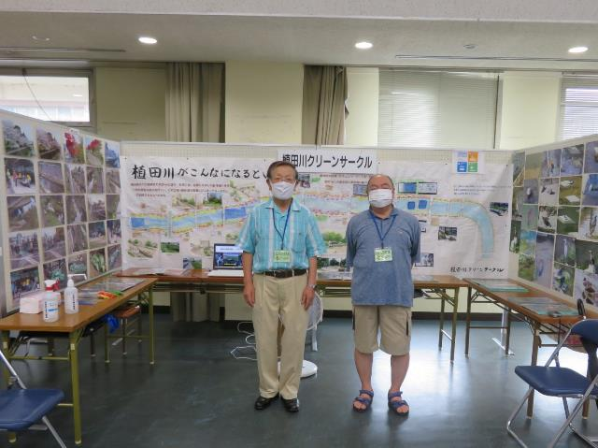
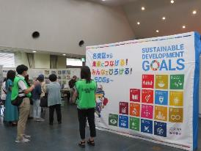
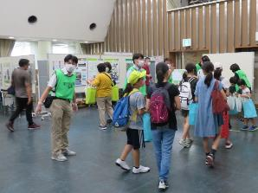
令和３年度エコフェスタ名東 令和３年８月３日 （土）１０時～１５時

